Slide 1
Работа
На тему
«Джером Девид Селинджер и его творчество»
Учениц 11а класса
Абрамовой Марии
Белошапки Виктории

Slide 2
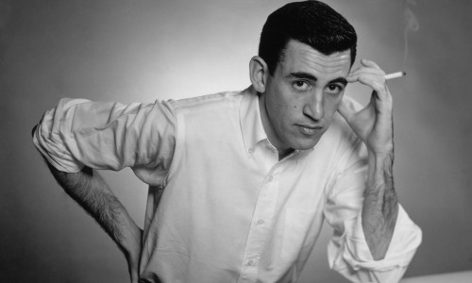

Джером Дэвид Сэлинджер (род. 1919-Умер 28 января 2010 года) — американский писатель, классик литературы США XX века, наиболее известен как автор романа «Над пропастью во ржи».

Slide 3
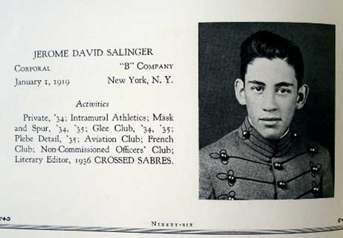
Дж. Д. Сэлинджер родился и вырос в фешенебельном районе Нью-Йорка — в Манхэттене. Его отец, по национальности еврей, был преуспевающим торговцем кошерным сыром, мать имела шотландско-ирландские корни. В детстве Джерома звали Сонни. У семейства Сэлинджер была красивейшая квартира на Парк Авеню. После нескольких лет учебы в подготовительных школах Джером посещал военную академию Вэлей Фордж (1934-1936). Друзья по академии позже вспоминали, что он был язвительно-остроумным человеком. В 1937, в возрасте 18 лет, Сэлинджер провел пять месяцев в Европе. С 1937 по 1938 он учится в колледже Урсинус, а потом и в нью-йоркском университете. Влюбляется в Оону О'Нейл и пишет ей каждый день письма, позже к немалому удивлению Сэлинджера она вышла замуж за Чарли Чаплина, который был много старше ее.

Slide 4
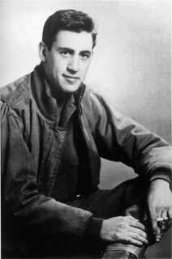
В 1939 году Сэлинджер учится мастерству написания рассказов в Колумбийском университете у Уитта Бернетта, основателя и редактора Стори Магазин ('Story Magazine'). В период Второй мировой войны Сэлинджер был призван и служил в пехоте, участвовал в Нормандской операции, его товарищи говорили, что он был очень храбрым, настоящим героем. В первые же месяцы, проведенные в Европе, Сэлинджеру удается написать несколько рассказов и встретиться с Эрнестом Хемингуэем в Париже. Он также принимал участие в одном из самых кровавых эпизодов войны в Хюртгенвальде, бесполезной битве, где он стал свидетелем ужасов войны.

Slide 5
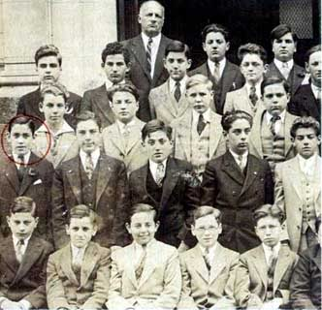

Slide 6
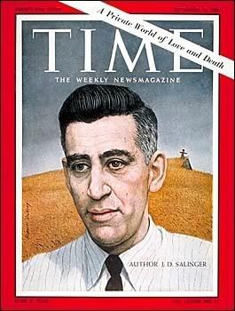
Его первый рассказ «Молодые люди» (The Young Folks) был опубликован в журнале «Стори» в 1940. Первую серьезную известность Сэлинджеру принёс короткий рассказ «Хорошо ловится рыбка-бананка» (A Perfect Day for Bananafish, 1948) — история одного дня в жизни молодого человека, Симора Гласса, и его жены.
Спустя одиннадцать лет после первой публикации Сэлинджер выпустил свой единственный роман «Над пропастью во ржи» (The Catcher in the Rye, 1951), который встретил дружное одобрение критики и остается особенно популярным среди старшеклассников и студентов, находящих во взглядах и поведении героя, Холдена Колфилда, близкий отзвук собственным настроениям. Книга была запрещена в нескольких странах и кое-где в США за депрессивность и употребление бранной лексики, но сейчас во многих американских школах входит в списки рекомендованной для чтения литературы.

Slide 7
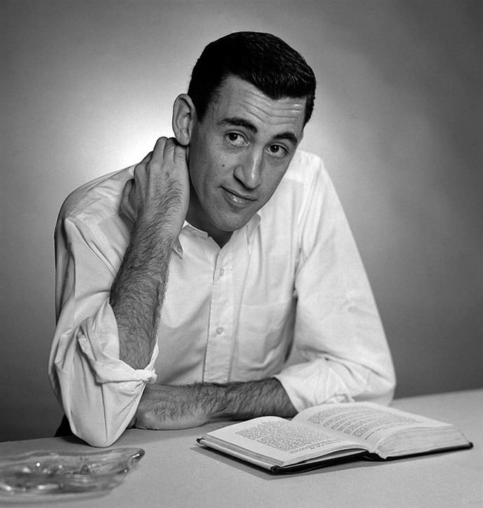
В 1953 напечатан сборник «Девять рассказов». В 60-е годы выходят новеллы «Фрэнни и Зуи» (Franny and Zooey) и повесть «Выше стропила, плотники» (Raise High the Roof Beam, Carpenters).
После того как повесть «Над пропастью во ржи» завоевала оглушительную популярность, Сэлинджер начал вести жизнь затворника, отказываясь давать интервью. После 1965 прекратил печататься, сочиняя только для себя. Более того, наложил запрет на переиздание ранних сочинений (до "Хорошо ловится рыбка-бананка") и пресёк несколько попыток издать его письма. В последние годы он практически никак не взаимодействует с внешним миром, живя за высокой оградой в особняке в городке Корниш, штат Нью-Хэмпшир, и занимаясь разнообразными духовными практиками, как то, буддизм, индуизм, йога, макробиотика, дианетика, а также нетрадиционной медициной.

Slide 8
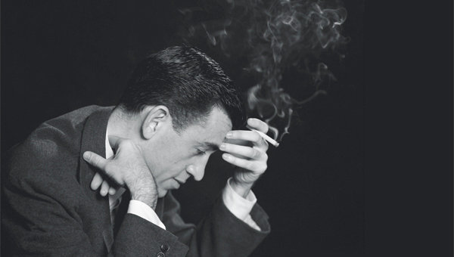
В СССР и России его произведения переводились и издавались, и завоевали популярность, прежде всего среди интеллигенции. Наиболее удачные и известные — переводы Риты Райт-Ковалёвой.
Умер 28 января 2010 года в в собственном доме в Корнише (штат Нью-Гэмпшир, США)

Slide 9
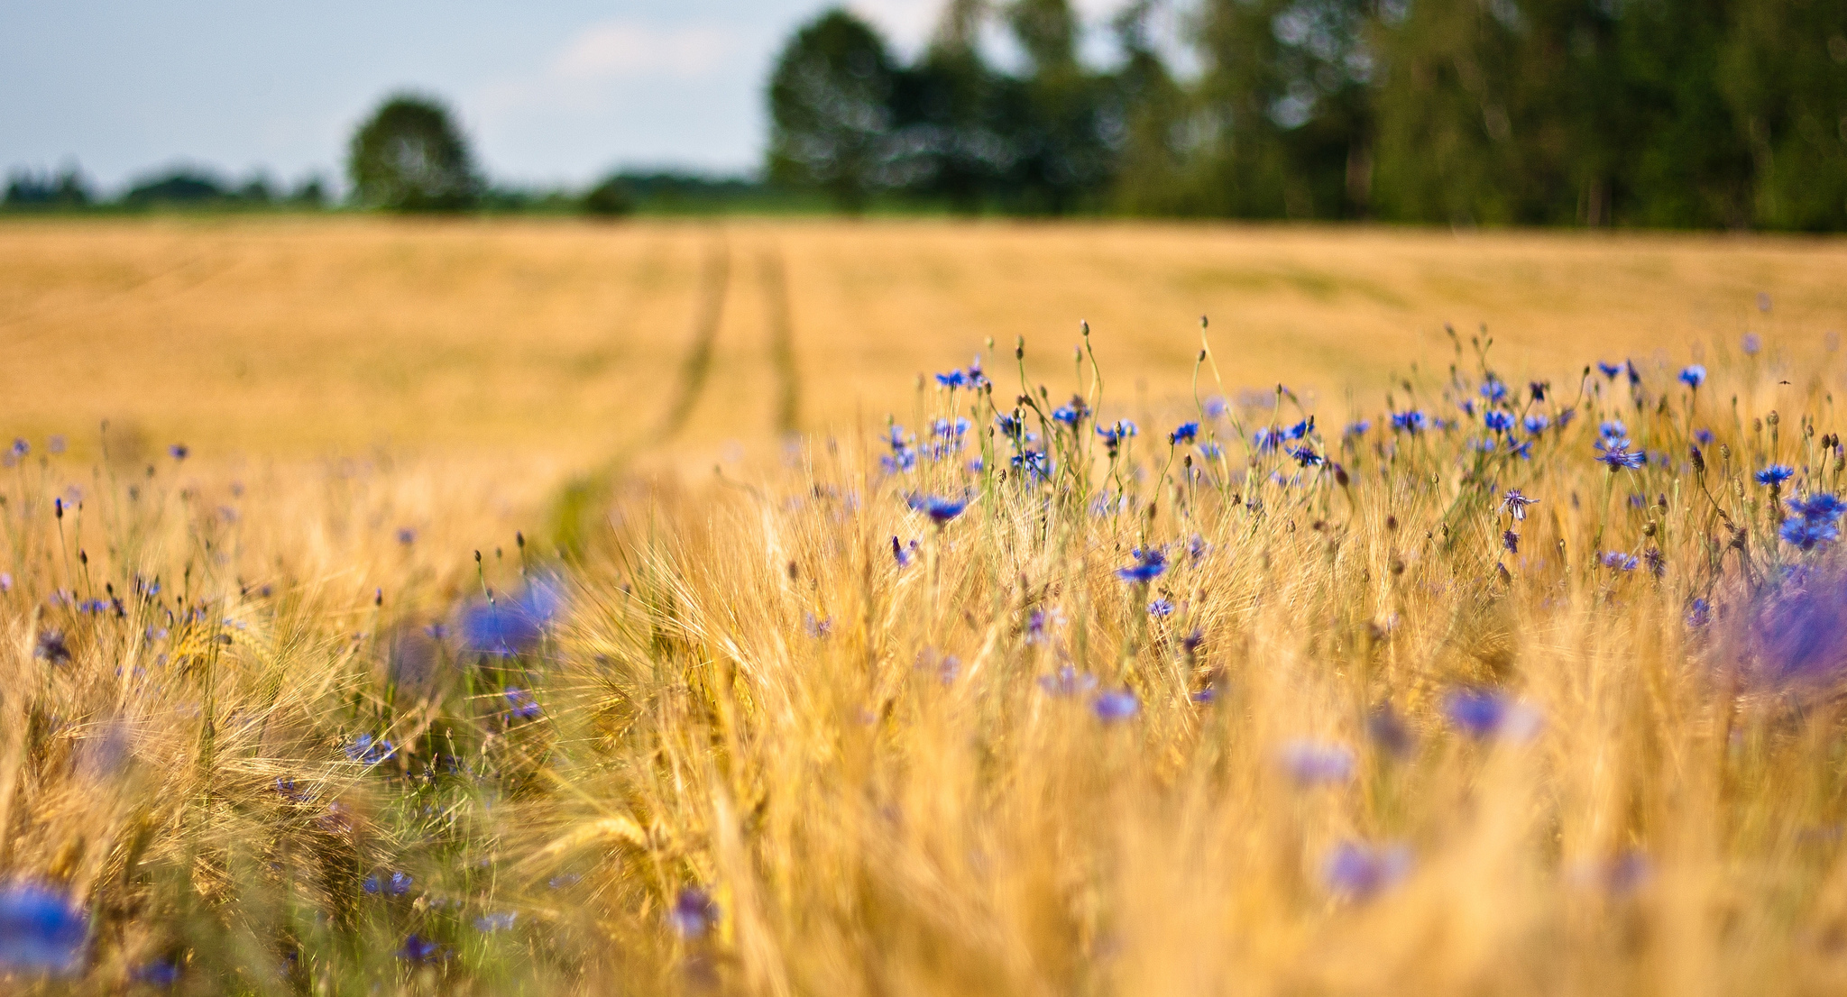
Над пропастью во ржи
О сюжете тут говорить нельзя – хотя бы потому, что в книге его, вообще говоря, нет. Фабула построена вокруг бесцельных метаний по городу молодого человека с запоминающимся именем Холден Колфилд, который представляет собой очень интересную личность. Фактически, в нём собрана вся молодёжная агрессия и нарочитое выпадание из окружающей «системы». Книга начинается с того, как Колфилда выгоняют из престижной школы за неуспеваемость. Не то, чтобы он плохо учился – нет, он умён и вполне мог бы продолжать обучение, но ему претит сам дух школы, чопорный и лицемерный. Эти два качества Холден видит буквально во всём, не только в школе – начиная от своих друзей и подруг и кончая случайными знакомыми. При этом он знает, что сам от них мало отличается, и это его крайне угнетает. Он понимает, что не в силах ничего изменить – единственное, что он может сделать, это выказывать неявный протест против порядка вещей, ничего не предпринимая активно. Вот в чём причина его прогулов, постоянного вранья, презрения к нормам и правилам, доходящего порой до истерики. У Холдена нет ценностей в жизни, кроме весьма смутных представлений о том, как всё должно быть. Яркий образ – его мечта, то самое дело, которым он мог бы заниматься без отвращения к себе:

Slide 10

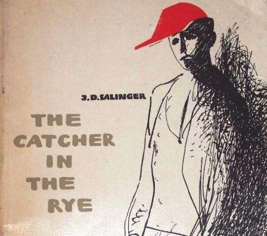

Slide 11
- … Понимаешь, я себе представлял, как маленькие ребятишки играют вечером в огромном поле, во ржи. Тысячи малышей, и кругом – ни души, ни одного взрослого, кроме меня. А я стою на самом краю скалы, над пропастью, понимаешь? И моё дело – ловить ребятишек, чтобы они не сорвались в пропасть. Понимаешь, они играют и не видят, куда бегут, а тут я подбегаю и ловлю их, чтобы они не сорвались. Вот и вся моя работа. Стеречь ребят над пропастью во ржи. Знаю, это глупости, но это единственное, чего мне хочется по-настоящему. Наверное, я дурак.

Slide 12
Странная мечта, но что-то в ней действительно есть… Спасать детей, тех созданий, в которых ещё нет того ненавистного лицемерия и нарциссизма, который Холден видит во всех людях – вдали от всего, над бездонной пропастью…
Холден, по-моему, действительно висит над пропастью, но под угрозой находятся не играющие во ржи дети, а он сам. Да, в нём есть всё то, что было и есть в нас, в молодёжи – дух бунтаря, отречение от авторитетов, стремление к безотчётной дали, – но это всё слепые силы, которые без узды могут уничтожить не только нас самих, но и тех, кто нам близок.
Пробираясь до калитки
Полем вдоль межи,
Дженни вымокла до нитки
Вечером во ржи.
Очень холодно девчонке,
Бьет девчонку дрожь:
Замочила все юбчонки,
Идя через рожь.
Если кто-то звал кого-то
Сквозь густую рожь
И кого-то обнял кто-то,
Что с него возьмешь?
И какая нам забота,
Если у межи
Целовался с кем-то кто-то
Вечером во ржи!
Роберт Бернс

Slide 13
Экранизации
Автор запретил экранизировать книгу.Уговорить Сэлинджера сделать исключение, среди прочих, пытались Спилберг,Николсон, Леонардо ди Каприо, Тоби Магуайр и Теренс Малик, но с его смертью27 января 2010 года в ней проставлена окончательная точка - титров "Basedupon 'The Catcher in the Rye' by J.D.Salinger" мы не увидим никогда.
Сэлинджер:"Тот факт, что я не увижу воочию результатов (гипотетической экранизации), бесконечно меня радует...А ведь я еще неупомянул, насколько рискованно привлечение, прости Господи, актеров!Вы когда-нибудь видели девочку-актрису, которая сидела бы на постели,закинув ногу на ногу, и выглядела непринужденно?!... В заключение я мог бы уточнить, что позиция моя не подлежит пересмотру, но вы, полагаю, и сами уже это поняли"
Так что ниже неявные или тайные экранизации:
1."Пари" -фильм, 1995,Иран, реж. Дариуш Мехрджуи.
Единственная экранизация сделанная почти точно по тексту.Во время фестиваля иранского кино в Нью-Йорке Сэлинджер через своих адвокатов запретил демонстрацию картины.
2."Бунтарь без причины" -фильм,США,1955,реж. Николас Рей
Не по книге,но совпадает по духу.
3. "Пустоши" -фильм,США,1973, реж. Теренс Малик
Неявная экранизация
4. "Вечные каникулы" -фильм,США,1980, реж. Джим Джармуш
Неявная экранизация

